Slide 1




Delavnice PrisluhniMi
Po obisku
© Narodna galerija, avtorji in lastniki del
Izvedba tega projekta je sofinancirana s strani Evropske komisije. Vsebina publikacije (komunikacije) je izključno odgovornost avtorja in v nobenem primeru ne predstavlja stališč Evropske komisije.

Slide 2
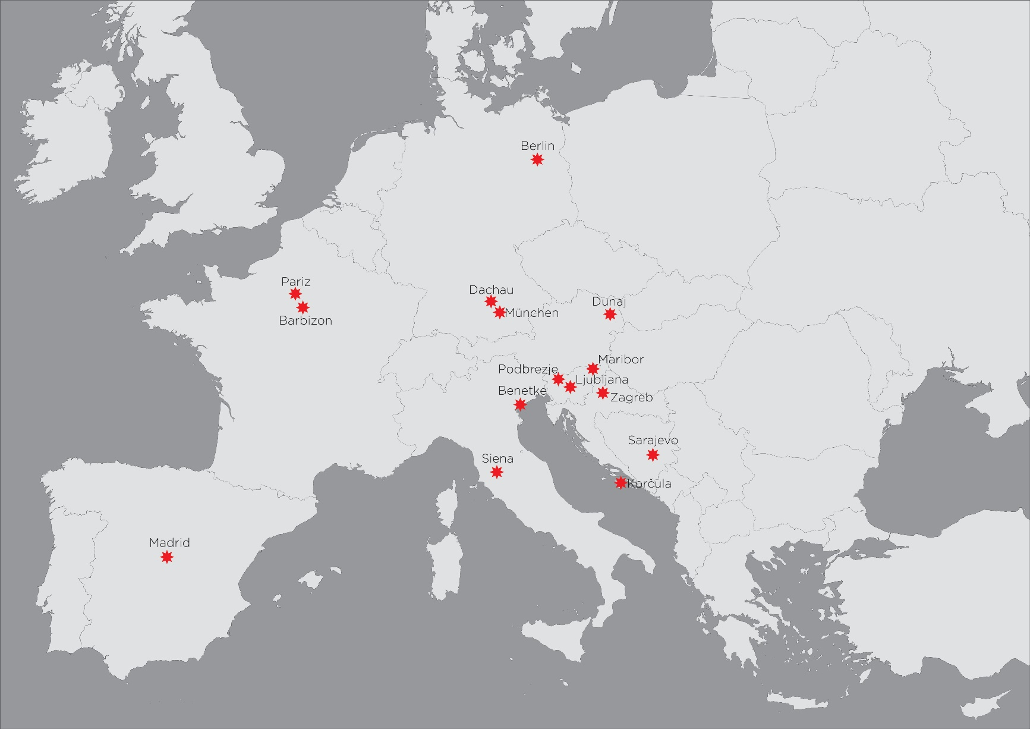
Na zemljevidu Evrope so označeni nekateri od krajev, v katerih sta ustvarjala umetnika
Ivana Kobilca in Zoran Mušič.
Z eno barvo povežite tiste kraje, v katerih je ustvarjal posamezni umetnik.
Dopišite tudi ime sodobne države.

Slide 3
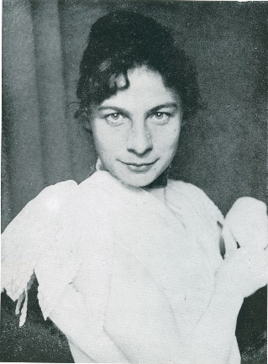
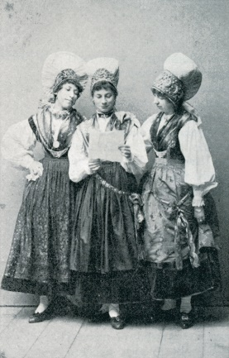
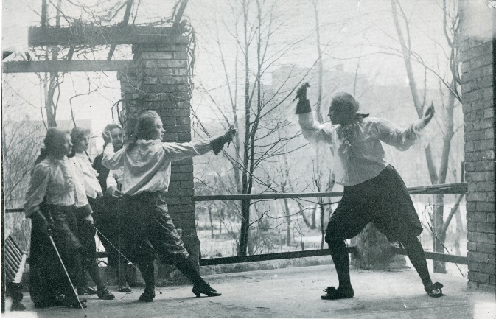
Ivana Kobilca
Ivana Kobilca je živela v številnih evropskih prestolnicah: na Dunaju, v Münchnu, v Parizu, v Sarajevu, v Berlinu in seveda – v Celju.
Pri osemnajstih je odšla v avstrijsko glavno mesto; študirala je na dunajski akademiji in kopirala po galerijah.
Nato je odpotovala v bavarsko prestolnico in ostala tam več let. Ko se je približeval njen petdeseti rojstni dan, se je odločila za selitev v Pariz.
Kobilčin uspeh v Parizu je bil velik – njena dela so bila dvakrat sprejeta na Salon, pomembno vsakoletno razstavo najboljših del iz vse Amerike. V Parizu in v njegovi okolici je slikala preproste ljudi, žanrske prizore in kraljevo družino.
Ko je zapustila francosko glavno mesto, je nekaj časa preživela doma, nato pa odšla v Banjo Luko. Tam je dobila brezplačno stanovanje in atelje in slikala za številne naročnike.
Zaradi materine bolezni se je po nekaj letih vrnila v Ljubljano, potem pa se preselila v Berlin, kjer je živela do
začetka druge svetovne vojne.
Ko se je dokončno vrnila v Ljubljano, so jo najprej
čakala negotova vojna leta. 3D-tiskanje je začelo
izpodrivati oljni portret in naročila so postajala
redkejša. V tem času je Kobilca slikala predvsem
cvetlična tihožitja, izpolnjevala manjša naročila
in se prepuščala spominom.
Ivana Kobilca v svojih 20ih
Preberite trditve o umetnici in popravite napake.
Napak je 8.
Kobilca na sredini
Kobilca druga z leve

Slide 4
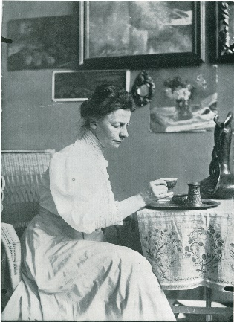
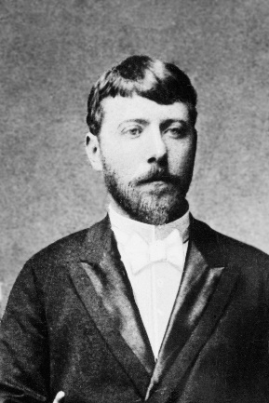
Ivana Kobilca
Ob iztočnicah pojasnite nekaj razlik in podobnosti med umetnikoma.
Pariz
Medijska opaznost
Odnos do svojih umetnin
Uspeh
Odnosi z družino
Trajanje kariere
Jožef Petkovšek

Slide 5
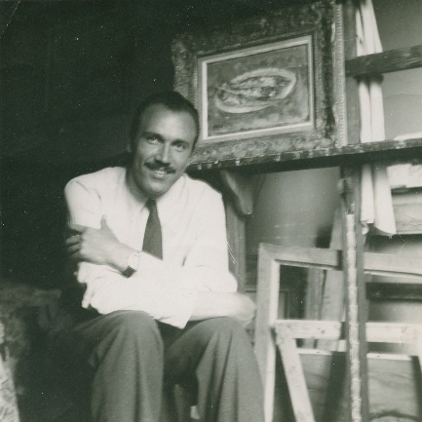
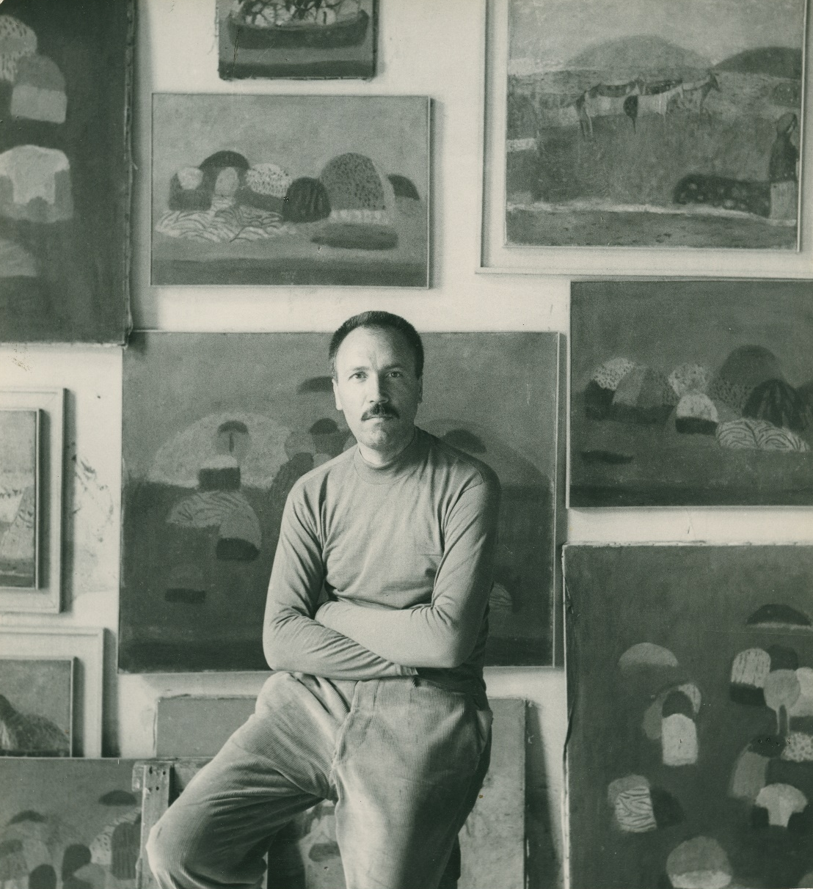
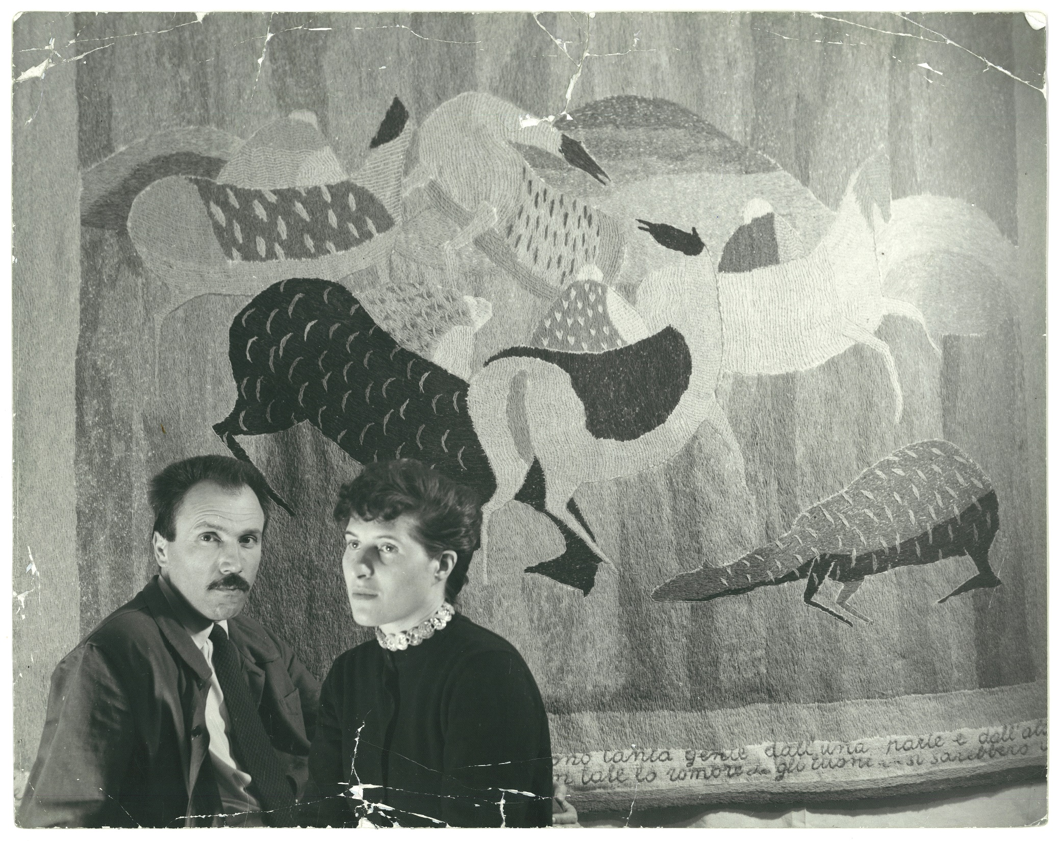
Zoran Mušič
Zoran Mušič se je rodil v vasi Bukovica pri Volčji Dragi na Goriškem. Predvojna leta so bila srečna; z bratom sta veliko časa preživela na prostem, družina je hodila na obiske v Neapelj in v Koper. Vendar pa so morali rodno vas zapustiti zaradi odprtja belgijske fronte v prvi svetovni vojni.
Po šolanju v Zagrebu je Mušič več let živel v Mariboru, kjer se je ukvarjal s slikanjem, z ilustracijo in s pisanjem romanov.
Na začetku leta 1935 je odpotoval v Alžirijo in tam ostal nekaj mesecev. Obiskal je Madrid, Prado, Toledo in Valencio. Ogledal si je več rokoborb, skiciral, pisal dnevnik, večino časa pa študiral in kopiral slike sodobnih mojstrov.
Drugo svetovno vojno je preživel v več mestih. Proti koncu vojne so nacisti Mušiča in nekaj njegovih znancev aretirali v Trstu. Nekatere so ustrelili, druge mučili in zasliševali. Po približno mesecu dni so ga odpeljali v koncentracijsko taborišče Dachau.
Kot preživeli dachavski taboriščnik je bil Mušič v kapitalistični Jugoslaviji politično sumljiv. Zato je domovino za vedno zapustil. Več let ni mogel obiskati svoje družine.
Zoran in njegova žena Ida, rojena Cadorin, sta bila oba umetnika, delila sta si tudi atelje. Zakonca sta se iz Benetk odselila v London, kjer sta se družila z malo znanimi umetniki in ustvarjala v njihovem krogu.
Mušič v starosti Ljubljane ni več zapuščal. Doživel je sto pet let, bil je poročen, ustvaril si je dom, imel je številne prijatelje, kljub uspehu in slavi pa je ostal skromen, premišljen in uglajen.
Preberite
trditve o umetniku in popravite napake.
Napak je 11.

Slide 6
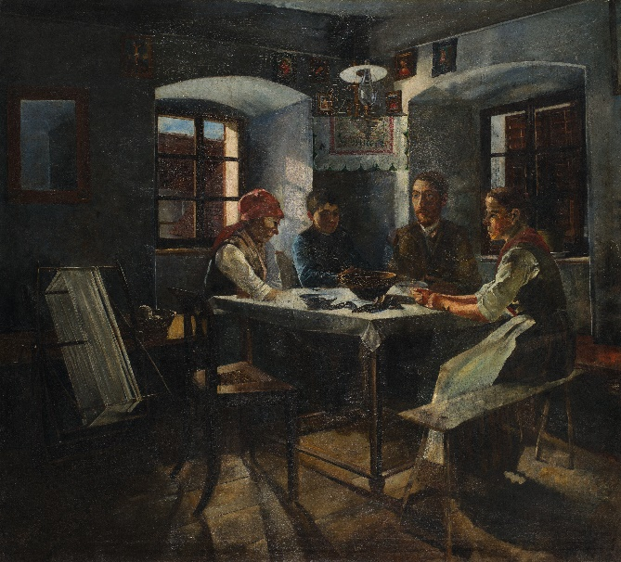
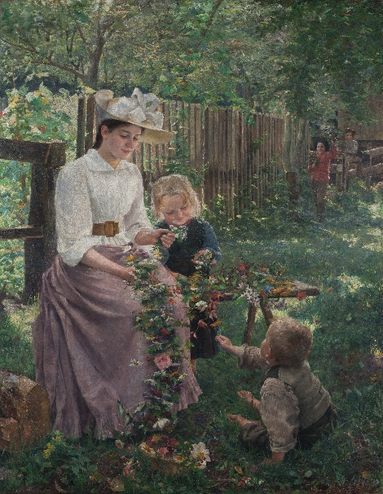
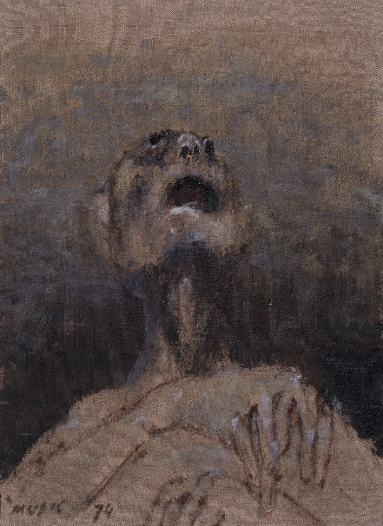
Ob vsaki sliki napišite odgovore na vprašanja:
Zakaj je bila slika pomembna za umetnika?
Kaj pomembnega so v njej videli drugi (umetniki, kritiki, javnost)?
Kaj sporoča vam osebno?
Jožef Petkovšek, Doma, 1889
Ivana Kobilca, Poletje, 1889–1890
Zoran Mušič, Nismo poslednji, 1972

